Slide 1
擾人壁癌、漏水
教你完美應對！
抓漏專家/
/作

Slide 2
講者介紹

Slide 4
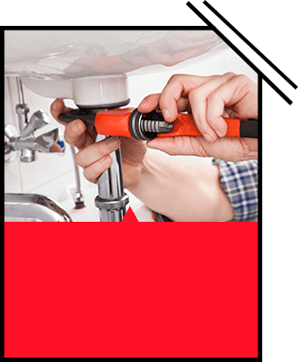
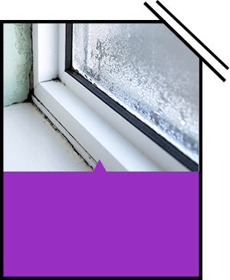
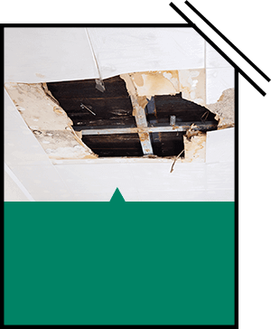
室內漏水好發點
浴室、廚房
水管破損、給水接頭鬆脫或排水管線未做好，造成漏水
門框、窗框
因門窗框與牆面有空隙、氣密性不足等造成漏水
天花板
因屋頂、雨排失修或樓上防水問題等造成漏水

Slide 5
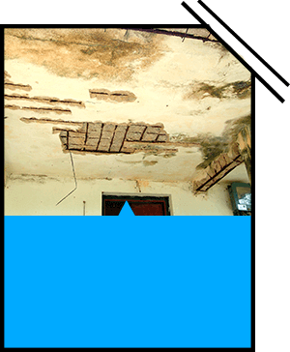
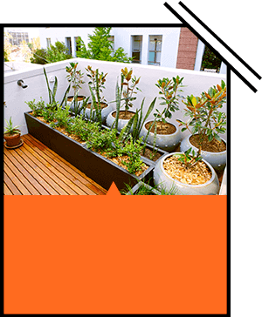
室外漏水好發點
屋頂、外牆
因外牆老化、龜裂或填縫不實等造成漏水
陽台、花台
因結構老化、未作防水或破損等造成漏水
Notes:
外牆防水施作方式，會因外牆材質不同、而使用不同的防水材料；以下簡要說明防水工程，讓您在有施作需求時，能夠更了解相關用料！
帷幕外牆防水
帷幕外牆滲水主要由帷幕外牆縫隙滲水造成，施作防水通常以帷幕填縫材更新為主。
因帷幕外牆屬整體外牆，無法就某一單點漏水進行單一區域修繕，需考量到緃向漏水最高點修繕的可能性；因此，需配合整體外牆修繕。
瓷磚外牆防水
瓷磚外牆滲水通常由外牆裂縫、瓷磚龜裂或瓷磚隆起等因素造成，施作防水通常以修補後、使用壓克力抗紫外線防水材為主。
考量到建築物的外觀，防水材料建議使用相近的色系，避免外觀破壞。外牆防水需考量整體性，應儘量避免單樓層外牆防水處理。
鐵皮（金屬）外牆防水
鐵皮外牆滲水，通常是接合及固定處有縫隙導致，施作填縫及防水通常以白色抗紫外線的材料為主。
金屬鐵皮外牆使用的填縫或防水材料，應避免選用酸性或鹼性的材料，方可避免施工區域的金屬產生氧化現象。

Slide 7
「壁癌」
是甚麼？

Slide 8
【維基百科】
壁癌，又稱白華、吐露，是指在水份進入混凝土、磚塊等材質中，可溶解的成份隨水溶解，在水份蒸發之後，析出白色的鹽類附著物質。
其產生的原因相當複雜，因此工程界仍無法找出一勞永逸的防治方法，故以「壁癌」稱之。

Slide 9
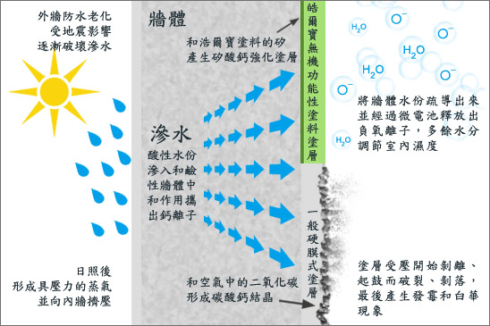
壁癌形成圖
Notes:
若壁癌較嚴重的話，在處理壁癌之前，必須先抓漏止水，讓水分不會繼續進入壁面，通常浴室外牆最常發生漏水情況，需要將漏水的水泥牆面全部打掉，換上新的防水層後，鋪上水泥和磁磚即可，可維持15年以上。
若壁癌情況輕微，可省略上述步驟，直接購買矽酸質系的材料，它能產生膠狀物質去填塞水泥毛孔，增加牆面防水性和強度；最後在刮除壁區的油漆和水泥風化區，將矽酸質系材料塗在刮除區，等到材料乾涸後，以批土補平牆面再上油漆即可，可維持半年至1年左右，每平方公尺約900元不等費用。若壁癌問題嚴重，還是請專業的師傅到場評估，才能有效解決壁癌問題。

Slide 10
實績分享

Slide 11
「壁癌」
還有救嗎？

Slide 12
壁癌的解決工法
內牆防水施作
外牆防水施作

Slide 13
內牆防水施作
項次 | 施工工法 | 優點 | 缺點
1 | 塗布油性水泥漆 | 無 | 短時間內復發率極高
2 | 塗布彈性水泥 | 便宜 | 短時間內復發率高
3 | 低壓灌注(灌注環氧樹脂) | 可有效封堵裂縫，並 增強混凝土強度 | 外牆容易垂流 施工時不可碰到水
4 | 高壓灌注(打藥) | 可有效封堵裂縫，並 些微增加混凝土強度 | 藥劑等級影響防水效果
5 | 塗布矽酸質系防水材 | 可有效封堵混凝土表層裂縫，減少壁癌產生 | 須先進行裂縫封堵才能施工 需要養護時間
Notes:
防水材料選用指南．一次搞懂6大常見防水材
【矽膠】填縫材
因種類繁多，僅介紹水性及中性矽膠，施工需配合矽膠槍使用。
1. 水性矽膠
含壓克力成份，固化後表面可上漆著色，多用於室內牆面、門框或窗框等室內
縫隙之填補。
2 中性矽膠
固化後表面不可上漆，多用於室外，如窗框、雨遮、外牆裂縫、外牆設施出口周邊等縫隙之填補。
【塗膜】防水材
因種類繁多，僅介紹常用二種塗膜材料。
1. 壓克力彩色塗膜防水材
抗UV效果較佳，搭配不同色系可用於室外牆面；若塗刷白色系可有效隔熱，常有人塗刷屋頂地面或鐵皮屋頂。
2. 彈性水泥
抗UV效果不良，但價格便宜，用途與壓克力塗膜相似。
2. 彈性水泥 抗UV效果不良，但價格便宜，用途與壓克力塗膜相似。
水泥系列防水材常用於壁癌或大量漏水的止漏處理。
1. 負壓防水材料(Masterseal581)
做為隔間牆壁癌修復使用，但需要敲打壁癌區的牆面，因此需專業打除人員配合。此一材料以塗布在磚面或RC結構為佳，完成後牆面再以水泥抺平再上漆。
2. 止漏填補材（Masterseal590）
當室內舊有管線突然大量出水、或地下室牆面大量滲水時使用。
小提醒
上述各項施工，均需自備塗刷工具；塗刷或填縫前，必需將施工區表面清理乾淨後再行施工。材料若未使用完，需密合包裝容器，避免空氣進入接觸材料而固化。
施工塗布材料以塗布二次為宜；第一次塗布以薄塗為佳、第二次再以正常塗布即可，二次施工間隔以指觸乾燥為間隔。施工材料於室外施工時，需確保完工後24小時內不接觸水份，因此要留意天氣狀況。

Slide 14
實績分享

Slide 15
外牆防水施作
項次 | 施工工法 | 優點 | 缺點
1 | 塗布透明撥水劑 | 便宜 些微改變外牆顏色 | 有效期間約一年 塗布位置顏色會稍微改變
2 | 塗布有色防水塗料 | 膜厚足夠時，耐候性佳 | 容易偷工減料 會改變外牆顏色 材料等級影響防水效果
3 | 塗布聚胺脂透明防水材 | 些微改變外牆顏色 耐候性佳 | 成本較高 塗布位置顏色會稍微改變
4 | 塗布無機防水材 | 完全不改變外牆顏色 | 成本非常高 多日大風雨，牆面仍有些微機率進水
Notes:
防水材料選用指南．一次搞懂6大常見防水材
【矽膠】填縫材
因種類繁多，僅介紹水性及中性矽膠，施工需配合矽膠槍使用。
1. 水性矽膠
含壓克力成份，固化後表面可上漆著色，多用於室內牆面、門框或窗框等室內
縫隙之填補。
2 中性矽膠
固化後表面不可上漆，多用於室外，如窗框、雨遮、外牆裂縫、外牆設施出口周邊等縫隙之填補。
【塗膜】防水材
因種類繁多，僅介紹常用二種塗膜材料。
1. 壓克力彩色塗膜防水材
抗UV效果較佳，搭配不同色系可用於室外牆面；若塗刷白色系可有效隔熱，常有人塗刷屋頂地面或鐵皮屋頂。
2. 彈性水泥
抗UV效果不良，但價格便宜，用途與壓克力塗膜相似。
2. 彈性水泥 抗UV效果不良，但價格便宜，用途與壓克力塗膜相似。
水泥系列防水材常用於壁癌或大量漏水的止漏處理。
1. 負壓防水材料(Masterseal581)
做為隔間牆壁癌修復使用，但需要敲打壁癌區的牆面，因此需專業打除人員配合。此一材料以塗布在磚面或RC結構為佳，完成後牆面再以水泥抺平再上漆。
2. 止漏填補材（Masterseal590）
當室內舊有管線突然大量出水、或地下室牆面大量滲水時使用。
小提醒
上述各項施工，均需自備塗刷工具；塗刷或填縫前，必需將施工區表面清理乾淨後再行施工。材料若未使用完，需密合包裝容器，避免空氣進入接觸材料而固化。
施工塗布材料以塗布二次為宜；第一次塗布以薄塗為佳、第二次再以正常塗布即可，二次施工間隔以指觸乾燥為間隔。施工材料於室外施工時，需確保完工後24小時內不接觸水份，因此要留意天氣狀況。

Slide 16
實績分享

Slide 18
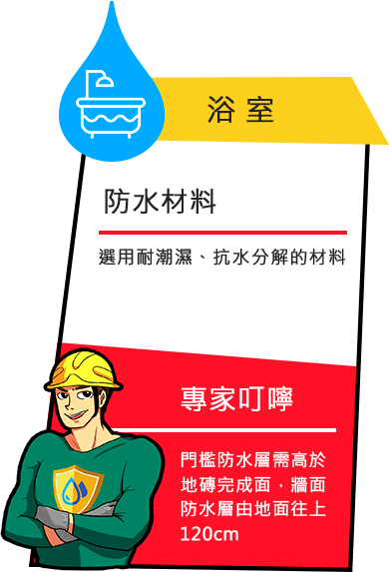
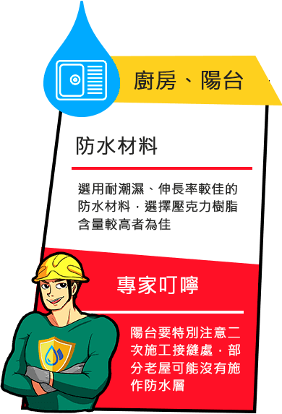
做好防水，預防勝於治療

Slide 19
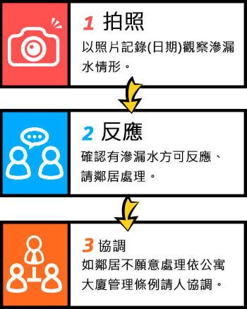
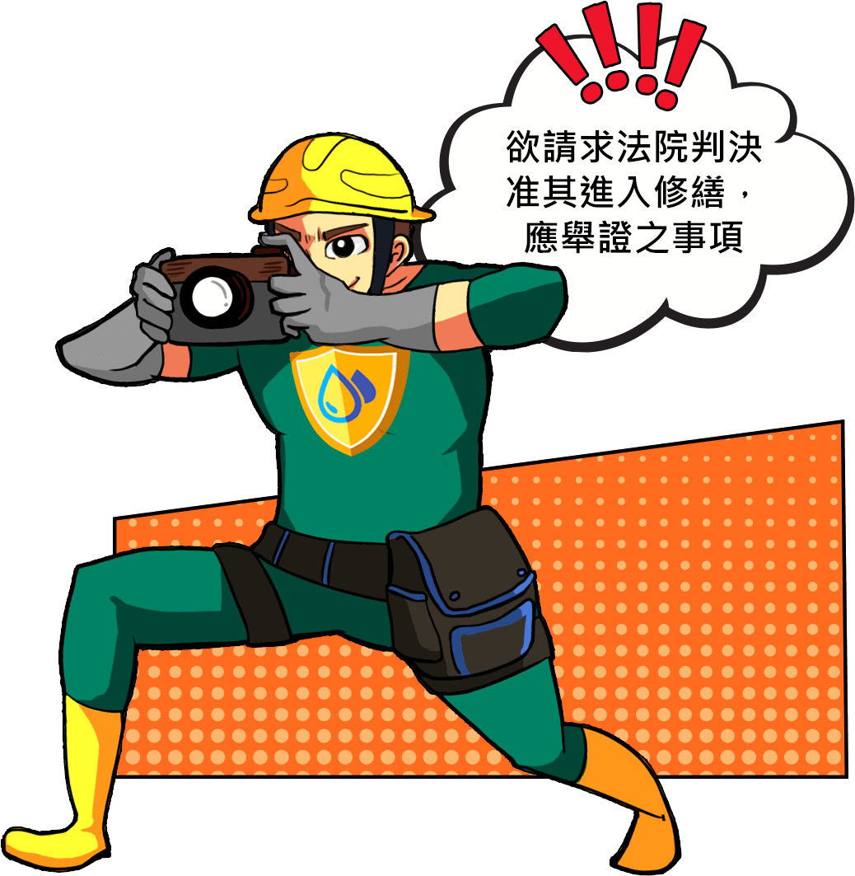
漏水糾紛處理
樓上漏樓下
Notes:
常見樓上鄰居家漏水、樓下也跟著漏，該怎麼處理才能保障自己的權益呢？修繕專家教你4步驟處理！
一、拍照記錄（照片需顯示日期），觀察滲漏水情形：
可記錄滲水是一直持續滲漏？或是只有特定時間滲漏，例如樓上有用水時？持續滲漏表示有可能是管線有破損，而特定時間則可能是地面防水不良所導致。
二、確認有滲漏水情形後，即可向鄰居反應請鄰居處理：
請鄰居找防水廠商來評估，自己也可以另找一間廠商來確認滲漏原因。如檢測結果為公共管線滲漏，則須找管委會處理。
依據公寓大廈管理條例第10條「....共用部分、約定共用部分之修繕、管理、維護，由管理負責人或管理委員會為之。其費用由公共基金支付或由區分所有權人按其共有之應有部分比例分擔之。.....」
樓下漏水原因，如可歸責於樓上住戶之住家管理使用之過失所致，由樓上住戶負擔修繕費用。但實務經驗，多由上下兩戶分攤費用為多。
三、反應後如鄰居不願意處理：
依據公寓大廈管理條例第6條第2款「他住戶因維護、修繕專有部分、約定專用部分或設置管線，必須進入或使用其專有部分或約定專用部分時，不得拒絕。」
此項相鄰使用權，是加在其他區分所有權人之一項負擔，應限於「必要範圍內」，才能這樣做，不宜讓相鄰區分所有權人負過重之容忍義務。
所謂「必要範圍內」（或「必須」），指如果不進入相鄰區分所有權人之專有部分（樓上住家），就無法完成維護、修繕專有部分（樓下住家）或設置管線之情形。例如：樓上住家浴室馬桶漏水、地板之防水層損壞，造成樓下住家漏水，不從上層修繕就無法止漏。
可先請大樓管委會或是里長居中協調，如協調結果不順利，則需麻煩管委會寄發存證信函通知，然後報請主管機關（縣市政府工務局）處理。
四、 住戶欲請求法院判決准其進入修繕，應舉證之事項：
需傳訊水電技工（或直接在訴訟中請求鑑定單位鑑定），證明修繕方法、及進入樓上修繕之必要。
再證明住戶已委請管委會多次協調不成（或多次聲請調解委員會或公益團體調解，而不能達成協議），請求樓上住戶解決漏水問題，均未獲得處理。
以上，住戶如能確實舉證，獲得勝訴判決之機會就高。但依據實務經驗，「透過行政程序需花費不少時間，最好還是以雙方溝通協調方式處理為宜」。
鄰里關係重要，自家權益也重要，漏水的問題有時候真的牽連廣大，「和氣溝通」是最好的解決辦法喔！

Slide 20
實績分享

Slide 21
抓漏防水交給專家
★ 責任施工、契約保固
針對房屋漏水問題提供整體性建議。 透明化作法，考量客戶需求清楚告知，並共同研究解決方案。
預約
了解需求
現場場勘
估價簽約
施作
Notes:
漏水壁癌是居家常見的頭痛問題，有些部分是我們無法自行處理的，就可以請抓漏專家來做！(可以開玩笑地說就是我本人)住戶、社區管委會可以透過信義居家預約、洽詢問題，之後會有廠商主動和您連繫。過程很簡單，也更有保障，才能為自己省去日後的糾紛與麻煩，安心有保障。大家有需要可掃描簡報上的QRCODE，就會看到相關訊息喔！

Slide 22
大雨來臨前小叮嚀
先將頂樓的排水口髒汙清理乾淨，
可以避免頂樓淹水造成屋內漏水唷！

